Slide 1
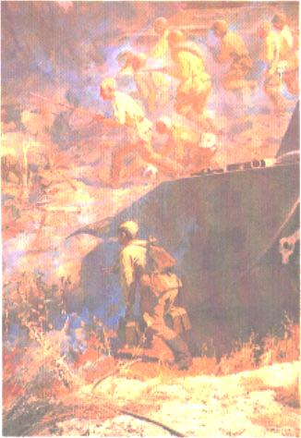
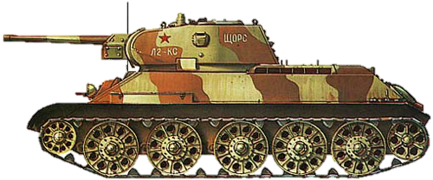
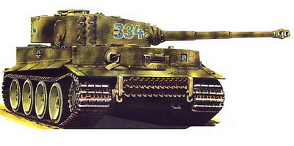
К у р с к а я битва
Подготовили:
Ученики 10 класса
МБОУ «Школа№71»
Классный руководитель:
Халикова Г.Г.
2013 год

Slide 2
Содержание
Вступление
Курская битва
Итоги
Наша память

Slide 3

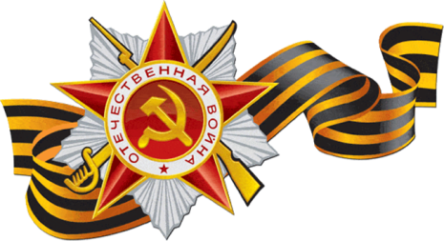
Вступление
«В мировой истории есть события, оставляющие неизгладимый след в памяти человечества. Одним из таких событий является победа Советских Вооружённых сил в исторической битве на Курской дуге летом 1943 года, которая во многом определила дальнейший ход всей второй мировой войны и её победный финал в пользу государств антифашистской коалиции».
А.М. Василевский, Маршал Советского Союза

Slide 4
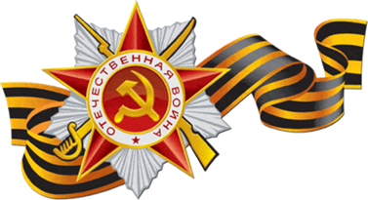
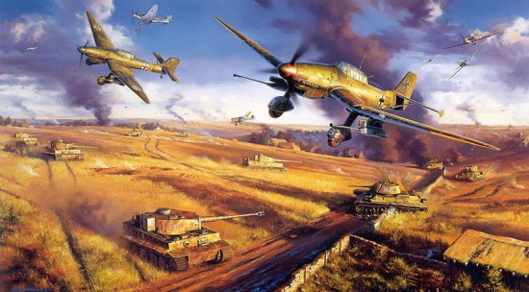
В феврале, после Сталинграда, Гитлер заявил, что немецкая армия должна «наверстать летом то, что было упущено зимой». Сделать это было нелегко, так как немцы и их союзники потеряли более полумиллиона человек. Престиж Гитлера сильно пострадал. Теперь вряд ли можно было рассчитывать на победу в войне. Однако Гитлеру крайне нужна была эффектная победа. Курский выступ между Орлом на севере и Белгородом на юге (выступ, который советские войска заняли прошлой зимой) представлялся самым подходящим местом для нанесения сенсационного поражения русским.

Slide 5
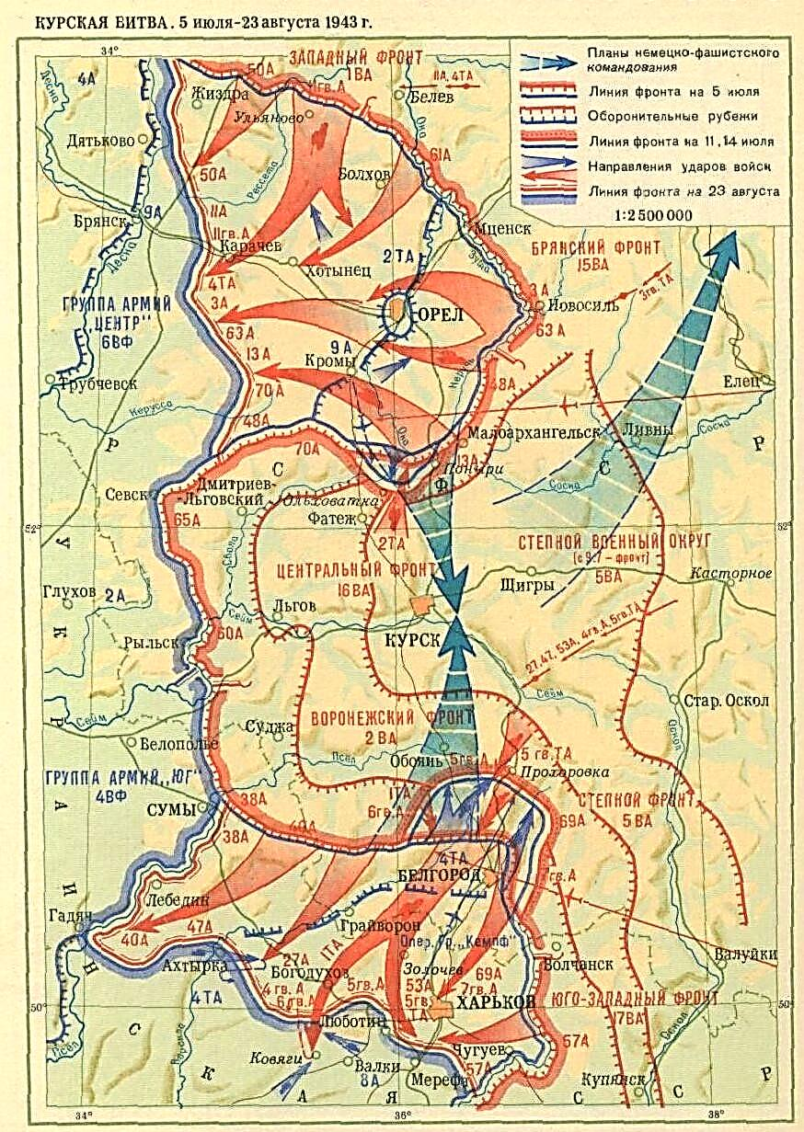
Курская битва
(5 июля 1943 — 23 августа 1943,
или Битва на Курской дуге, по своему размаху, привлекаемым силам и средствам, напряжённости, результатам и военно-политическим последствиям, является одним из ключевых сражений Великой Отечественной войны. Продолжалась 49 дней. Принято разделять сражение на три части: Курскую оборонительную операцию (5—12 июля); Орловскую (12 июля — 18 августа) и Белгородско-Харьковскую (3—23 августа) наступательные.

Slide 6
Курская битва
Подготовка к сражению
Из воспоминаний
Планы захватчиков
Стороны
Силы сторон
Новое вооружение
Решение советского командования
Перелом

Slide 7
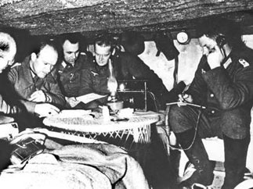
Подготовка к сражению
В результате наступления советской армии зимой 1942-43 года в районе города Курска образовался выступ глубиной до 150 и шириной до 200 км, обращенный в западную сторону (так называемая «Курская дуга»), очень соблазнительная для немцев позиция: можно легко окружить и разгромить советские войска. У фашистов родился замысел наступательной операции под кодовым названием «Цитадель».
Немецкие офицеры над разработкой операции «Цитадель»

Slide 8
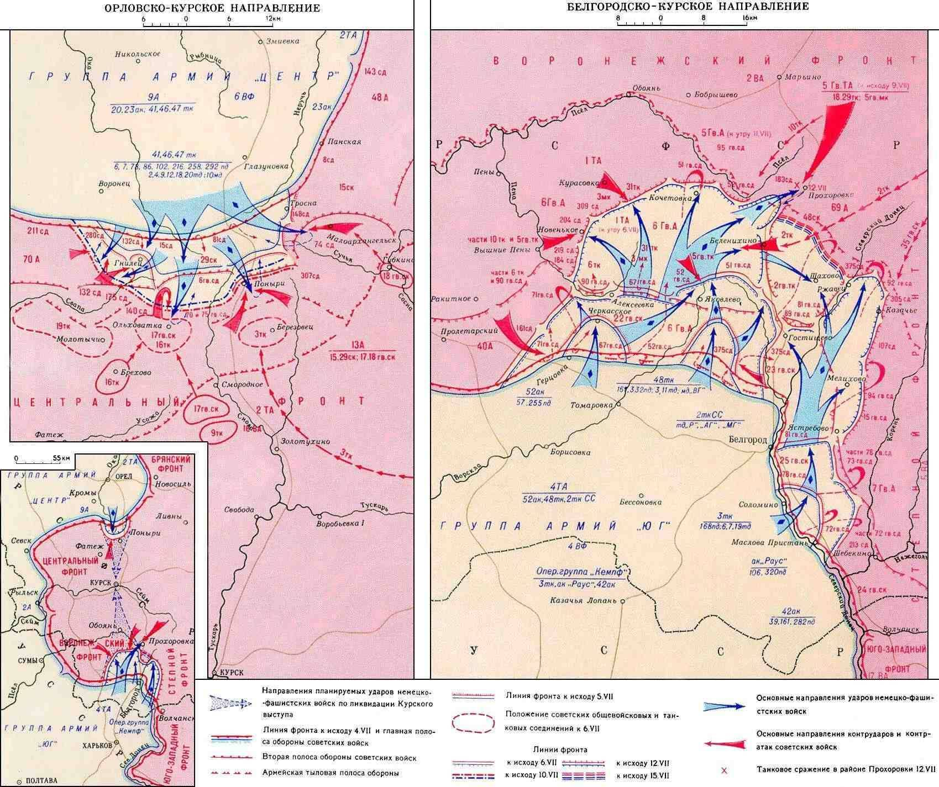
Планы захватчиков
Для осуществления этой операции противником были сосредоточены огромные силы и назначены наиболее опытные военачальники: для группы армий "Центр" - командующий генерал-фельдмаршал Г. Клюге и группы армий "Юг" - командующий генерал-фельдмаршал Э. Манштейн.
Планировалось нанести сходящиеся удары из районов городов Орёл (с севера) и Белгород (с юга).

Slide 9

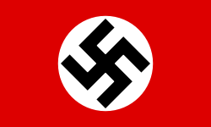
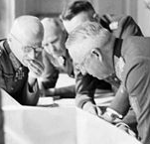

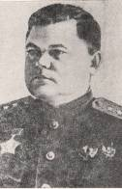


Стороны
СССР Германия
Командующие
Георгий Жуков
Николай Ватутин
Иван Конев
Константин Рокоссовский
Эрих фон Манштейн
Гюнтер Ханс фон Клюге
Вальтер Модель
Герман Гот

Slide 10

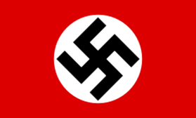
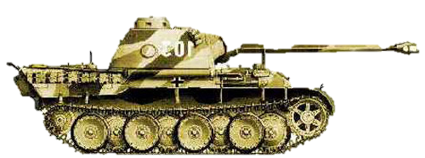
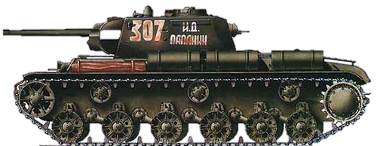

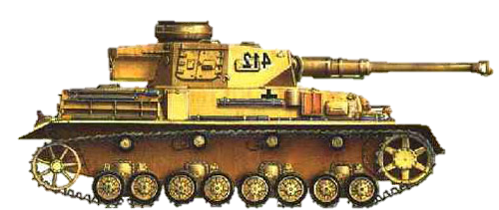
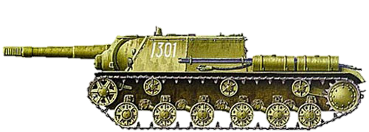
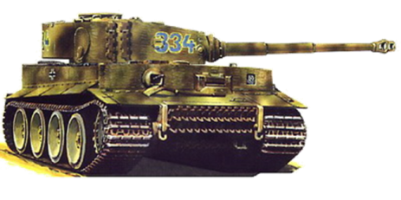
Силы сторон
к началу операции 1,3 млн человек
+ в резерве 0,6 млн человек,
3444 танков + 1,5 тыс. в резерве,
19 100 орудий и миномётов
+ 7,4 тыс. в резерве,
2172 самолётов
+ 0,5 тыс. в резерве
По советским данным —
ок. 900 тыс. человек
По немецким данным —
780 тыс. человек,
2758 танков и САУ
около 10 тыс. орудий,
около 2050 самолётов

Slide 11
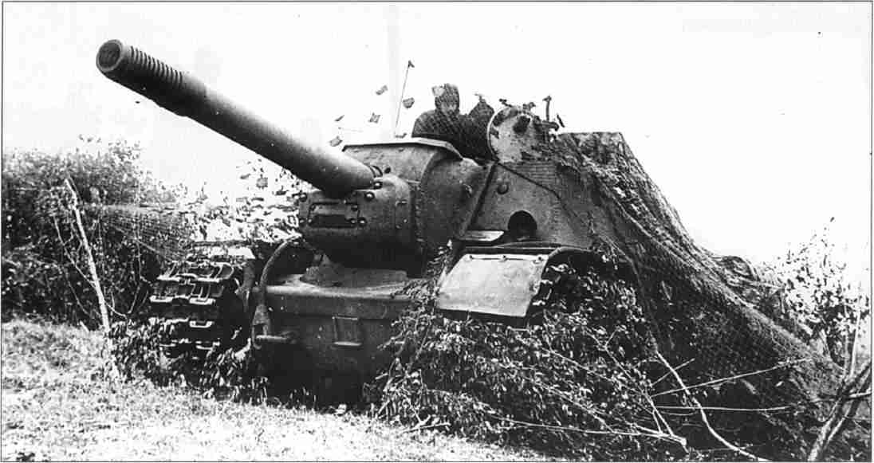
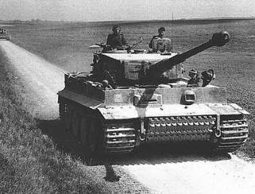
Новое вооружение
Для проведения операции в район Курска были выдвинуты несколько элитных танковых дивизий СС:
1-я дивизия Лейбштандарт CC «Адольф Гитлер»
2-я танковая дивизия СС «Дас Райх»
3-я танковая дивизия СС «Тотенкопф»
Войска получили новую технику:
134 танка «Тигр»
190 «Пантера»
48 штурмовых орудия «Фердинанд»

Slide 12
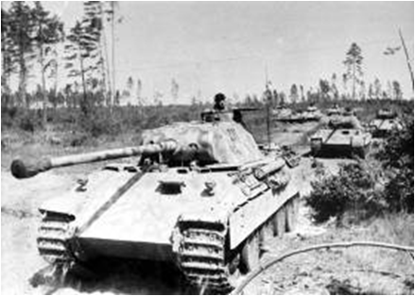
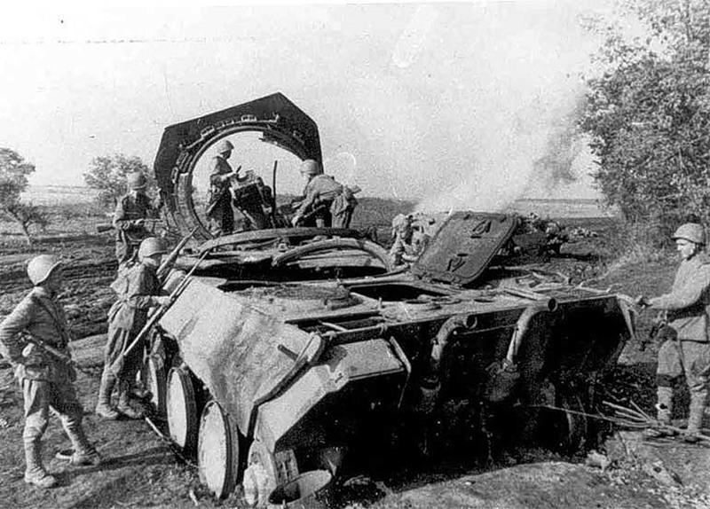
Решение советского командования
Советское командование приняло решение провести оборонительное сражение, измотать войска неприятеля и нанести им поражение, нанеся в критический момент контрудары по наступающим. С этой целью на обоих фасах курского выступа была создана глубоко эшелонированная оборона. В общей сложности было создано 8 оборонительных рубежей. Средняя плотность минирования на направлении ожидаемых ударов противника составляла 1500 противотанковых и 1700 противопехотных мин на каждый километр фронта.

Slide 13
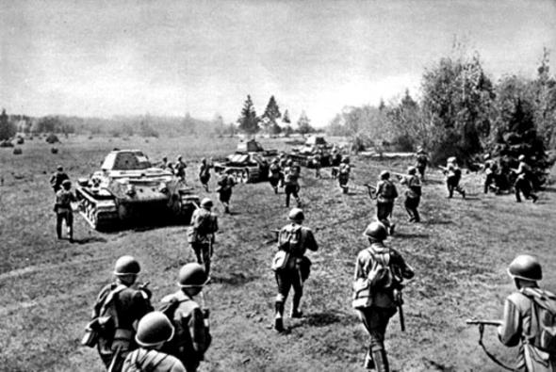
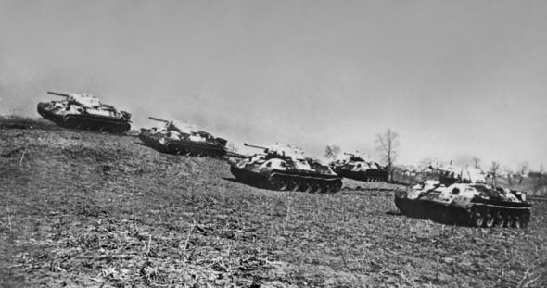
Битва у Прохоровки
В сражении участвовало до 1200 танков и самоходных орудий. За день боя обе стороны потеряли от 30 до 60% танков и САУ каждая.
12 июля наступил перелом в Курской битве, враг прекратил наступление, а 18 июля начал отводить все свои силы в исходное положение.
«Цитадель» провалилась, врагу не удалось повернуть ход войны в свою пользу. В этот день завершилась Курская оборонительная операция советских войск.

Slide 14
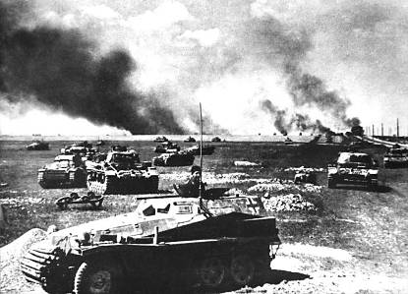
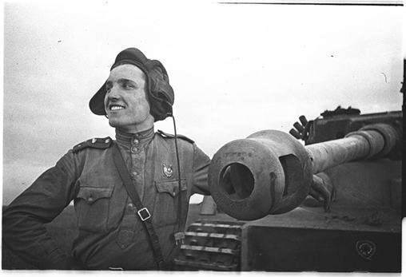
Из воспоминаний…
Герой Советского Союза Г.И. Пэнэжко:
«... Стоял такой грохот, что перепонки давило, кровь текла из ушей. Сплошной рев моторов, лязганье металла, грохот, взрывы снарядов, дикий скрежет разрываемого железа... От выстрелов в упор сворачивало башни, скручивало орудия, лопалась броня, взрывались танки… Мы потеряли ощущение времени, не чувствовали ни жажды, ни зноя, ни даже ударов в тесной кабине танка. Одна мысль, одно стремление — пока жив, бей врага.

Slide 15
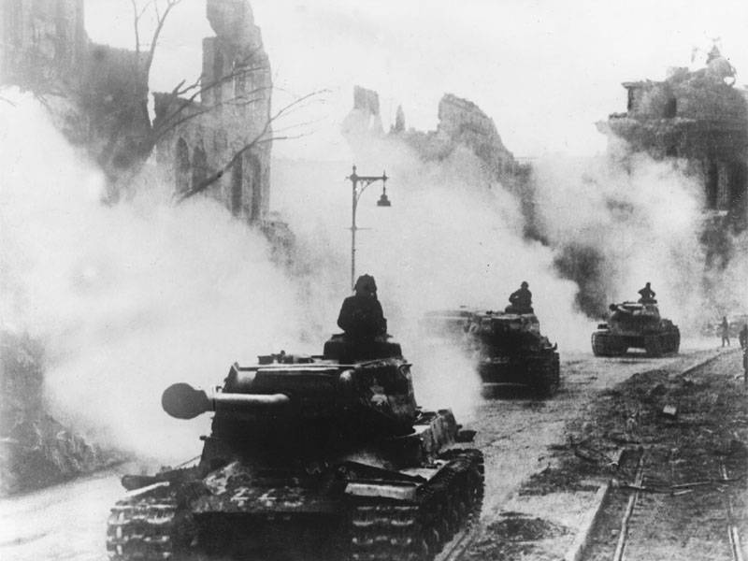
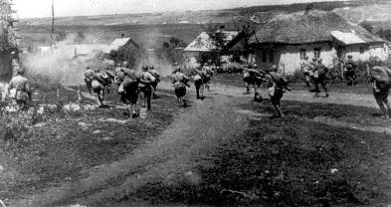
Перелом
Перейдя в наступление, Красная Армия 5 августа в ходе ожесточенных боев освободила города Орел и Белгород.

Slide 16
Итоги
Первый салют
Потери
Наша память
Итоги Курской битвы
Глазами очевидца
О героях

Slide 17
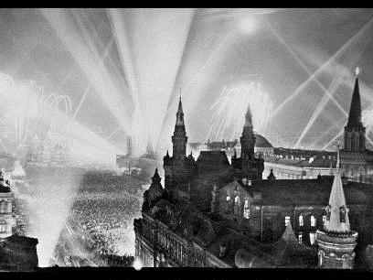
Первый салют
5 августа в Москве был дан первый салют. Из приказа Верховного главнокомандующего от 5 августа 1943 года: «Сегодня, 5 августа, в 24 часа столица нашей Родины Москва будет салютовать нашим доблестным войскам, освободившим Орёл и Белгород, двенадцатью артиллерийскими залпами из ста двадцати орудий». Это решение было принято отнюдь не случайно. Советское командование знало, что, выиграв Курскую битву, СССР фактически выиграл войну.

Slide 18

Итоги Курской битвы
Победа под Курском ознаменовала переход стратегической инициативы к Красной Армии (германское командование утратило возможность проводить стратегические наступательные операции). Фельдмаршал Эрих фон Манштейн, разрабатывавший операцию «Цитадель» и проводивший её, писал:
«Она была последней попыткой сохранить нашу инициативу на Востоке. …инициатива окончательно перешла к советской стороне. Поэтому операция «Цитадель» является решающим, поворотным пунктом в войне на Восточном фронте.

Slide 19

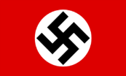
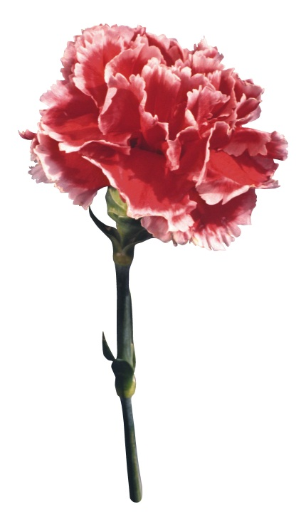
Потери
Потери
СССР | Германия
863 303 убитых, раненых или пленных 1500 танков 1637 самолётов | более 500 000 убитых, раненых или пленных 1000—1200 танков свыше 3700 самолётов
Дорогой ценой обошлась победа в Курской битве советским войскам. но враг понес огромные потери. Престижу немецкого оружия был нанесен непоправимый урон. Разгрому подверглись 30 немецких дивизий, в том числе 7 танковых.

Slide 20
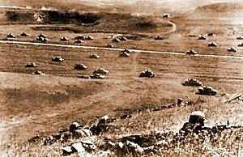

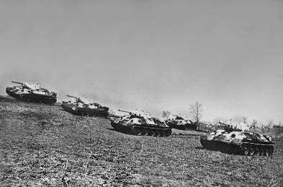
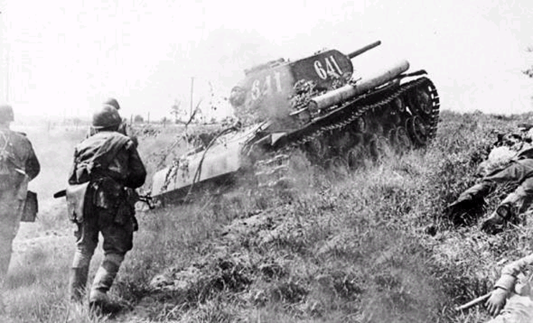
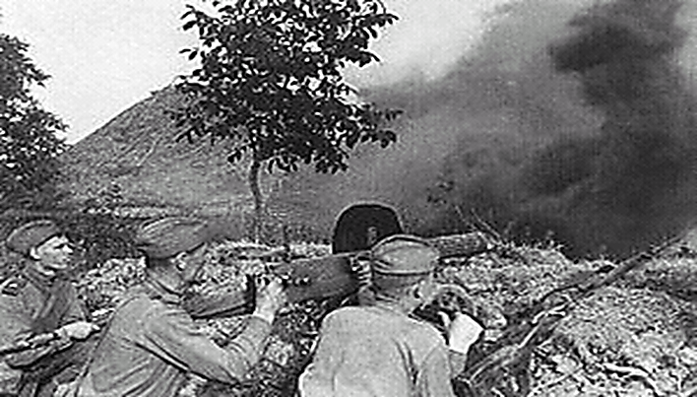
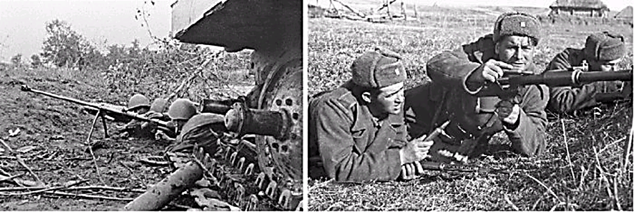
Фотохроника

Slide 21
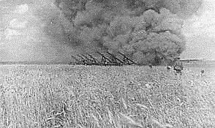
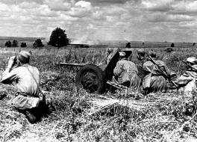
Глазами очевидца
Сорок третий горечью полынной
На меня пахнул издалека –
Чёрною, обугленной равниной
Видится мне Курская дуга.
«Тигры» прут, по-дикому упрямы,
Но со мною в трудный этот миг
Прямо к окуляру панорамы
Весь мой полк уверенно приник.
Громыхнуло сразу на полсвета.
Танки, словно факелы, горят…
Нет, не зря живёт во мне всё это
Три десятилетия подряд!
Те бои – как мера нашей силы.
Потому она и дорога,
Насмерть прикипевшая к России,
Курская великая дуга…
( участник Курской битвы
Михаил Борисов, Герой Советского Союза)

Slide 22
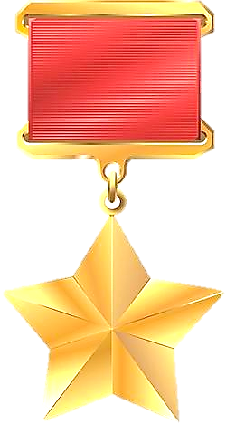
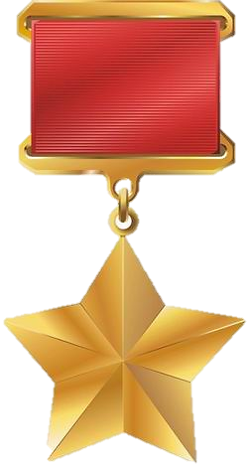
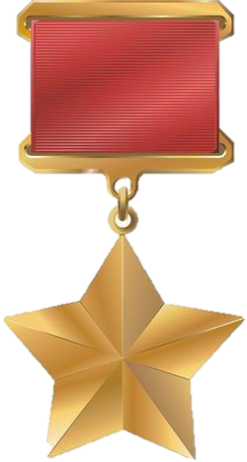
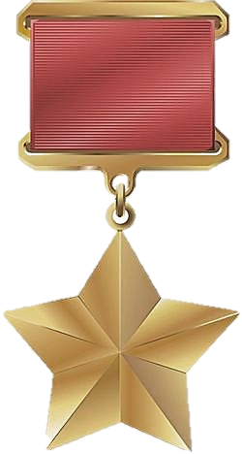


О героях
Около 2500 солдат и офицеров, принимавших участие в боях на Курской дуге удостоены звания Герой Советского Союза – высшей боевой награды.

Slide 23
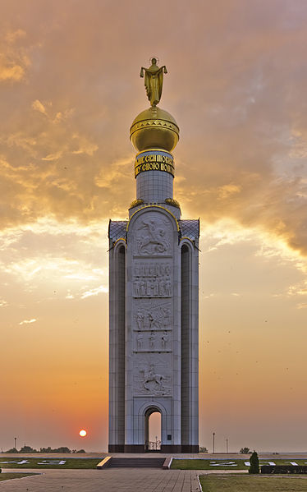
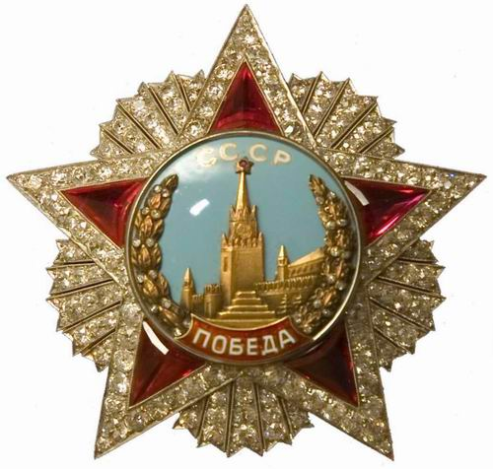
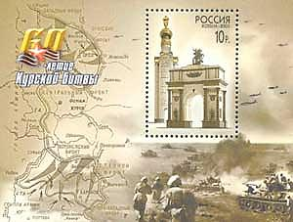
Наша память
Звонница
в память о погибших на Прохоровском поле.

Slide 24
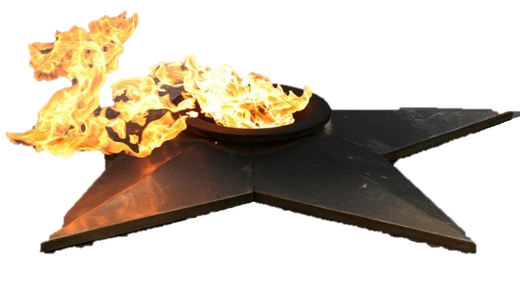
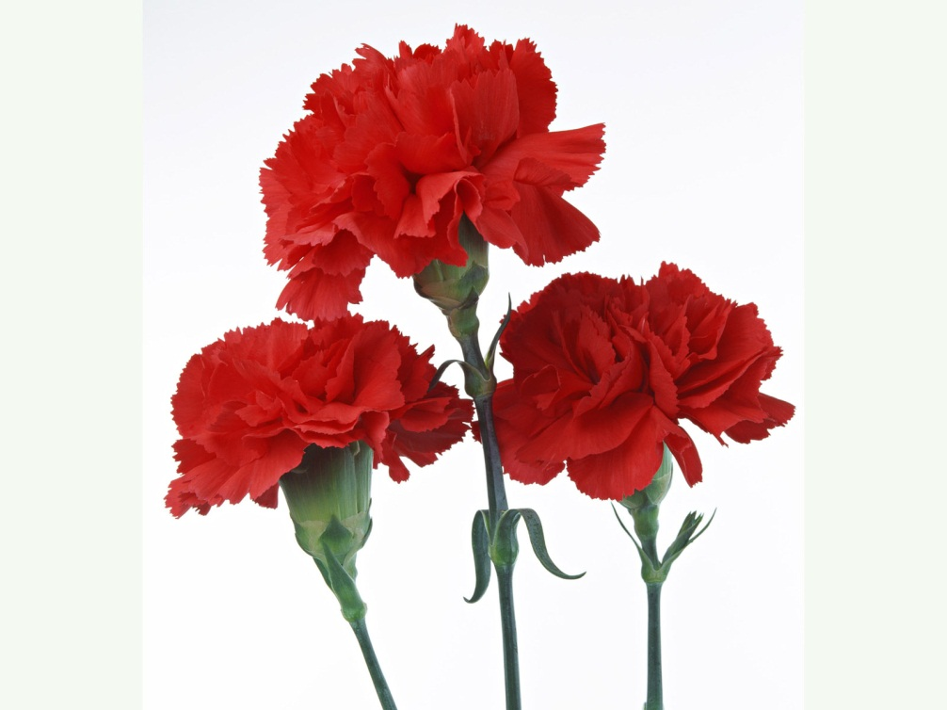

ПОМНИТЕ!
НОВАЯ ВОЙНА НАЧИНАЕТСЯ ТОГДА,
КОГДА ВЫРАСТАЕТ ПОКОЛЕНИЕ,
ЗАБЫВШЕЕ О ВОЙНЕ.
МЫ – ГОРДИМСЯ!
МЫ – ПОМНИМ!

